Slide 1
Вокальна музика

Slide 2
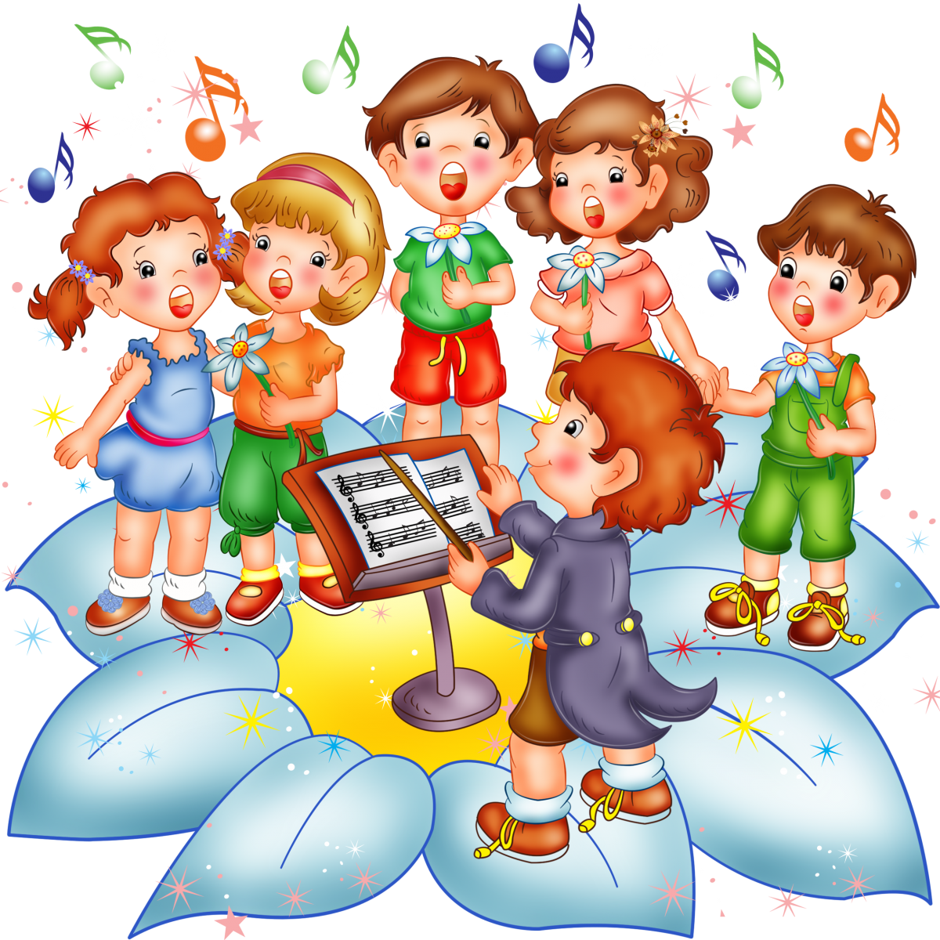
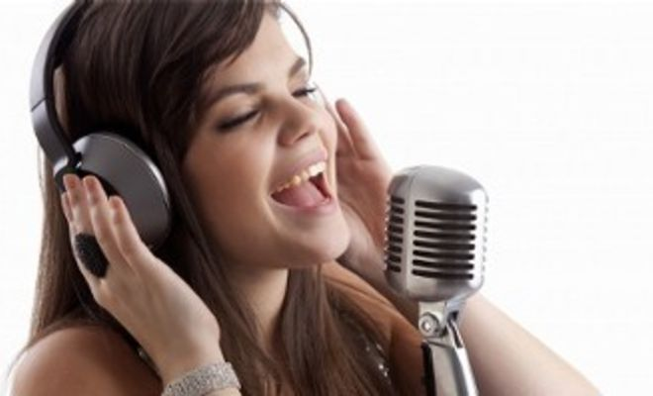
Вокальна музика - це музика , що призначена для виконання голосом. Через спів людина може передати настрої, емоції, почуття і переживання, змалювати мелодію (навколишній світ )

Slide 3
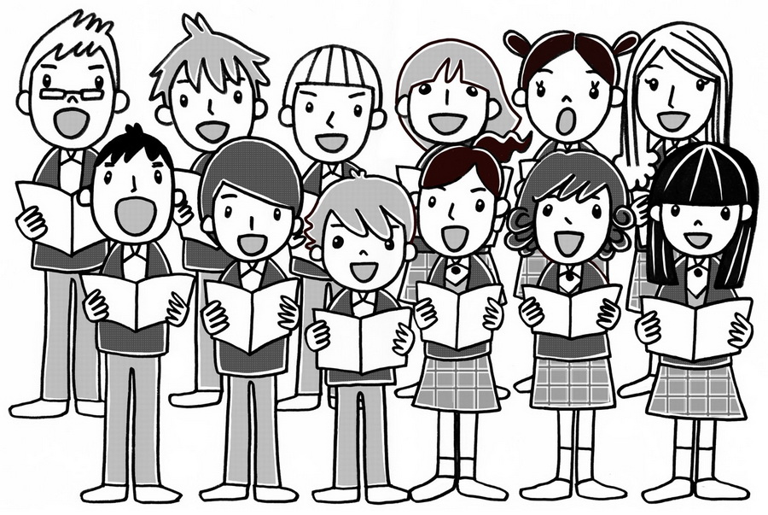
народна
Естрадна
академічна
Манера виконання вокальних творів

Slide 4
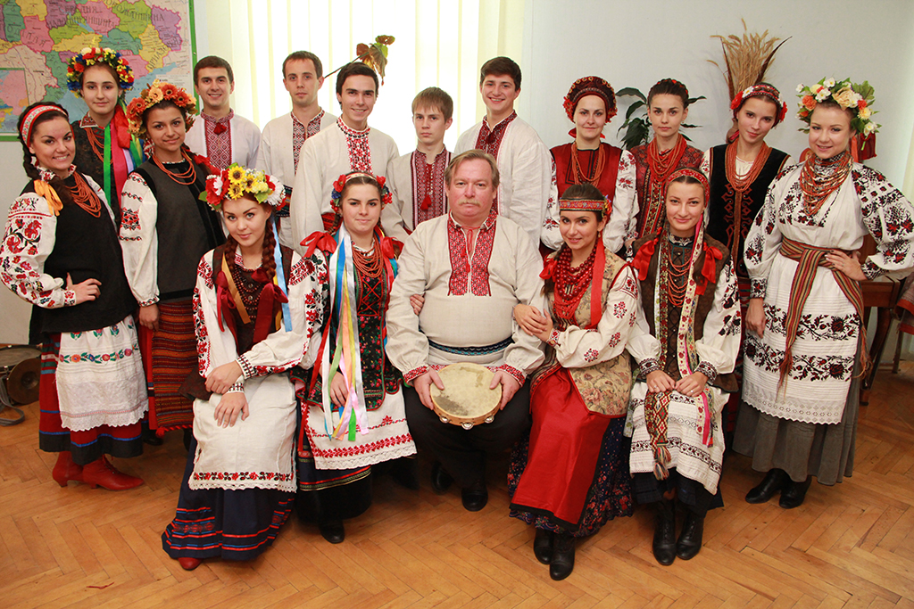
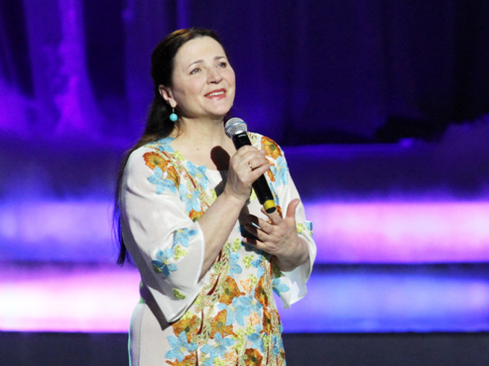
Народна манера співу – вид невимушено, розлого і гучно співу під супровід народних інструментів або без супроводу (а капела).

Slide 5
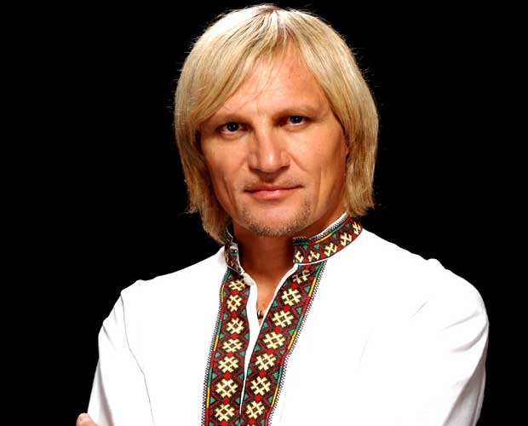
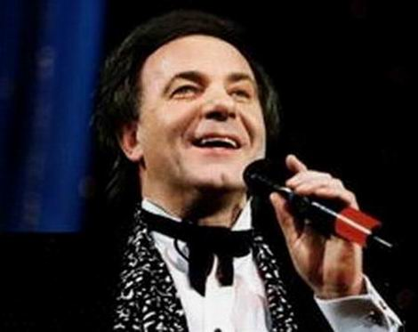
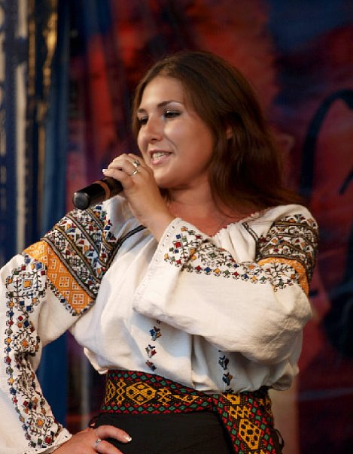
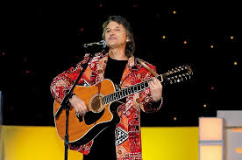
Естрадна манера співу - вид сучасної популярної музики що, звучить під фонограму, основною рисою якої є легкість і доступність у сприйнятті слухачами .

Slide 6
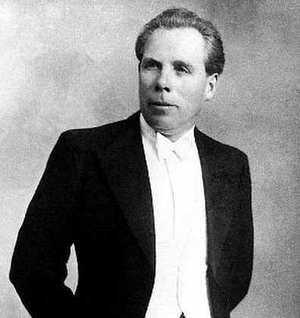
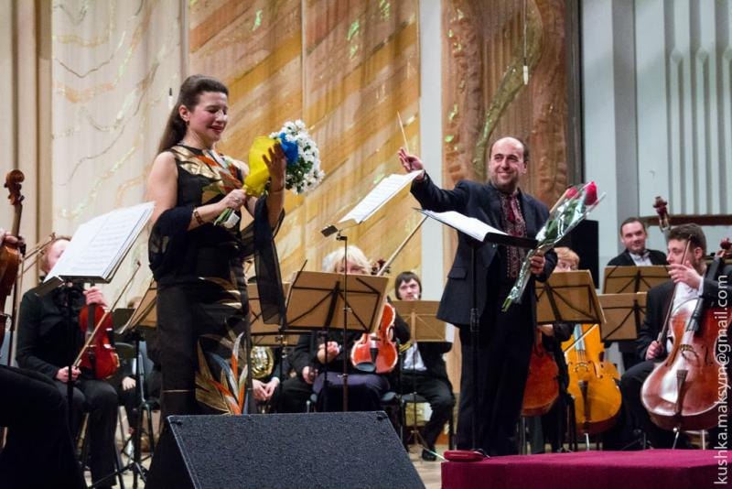
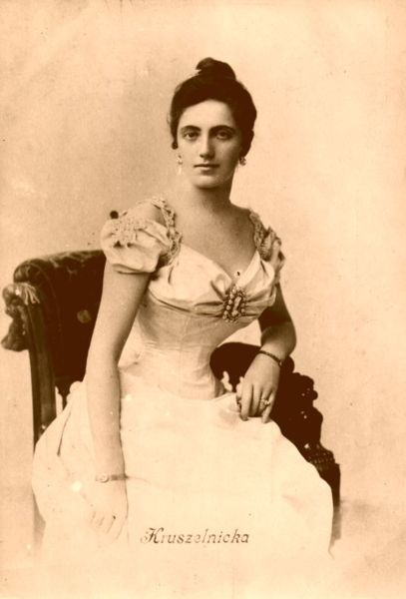
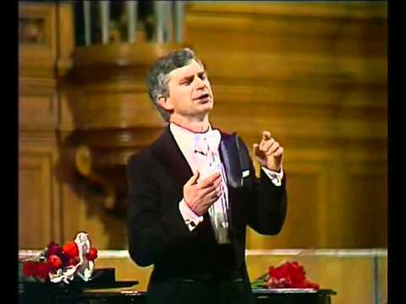
Академічна манера співу – Вид співу в оперному театрі, концертному залі та філармонії .

Slide 7
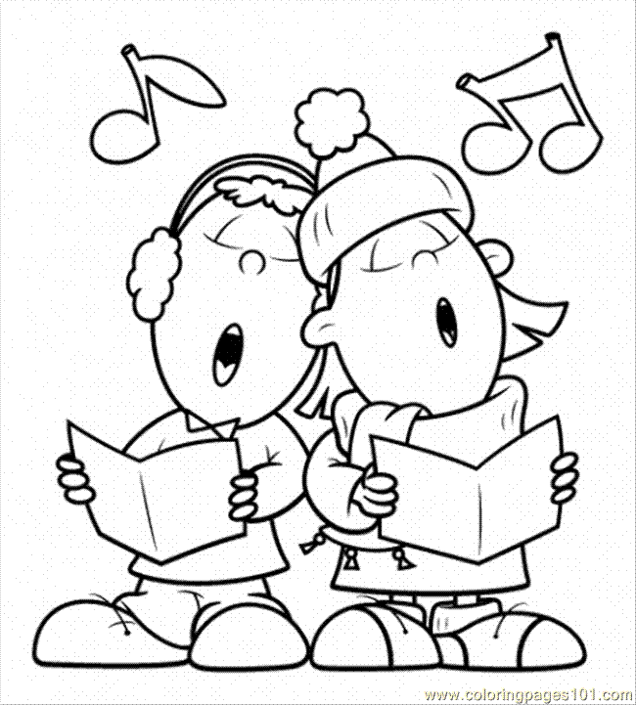
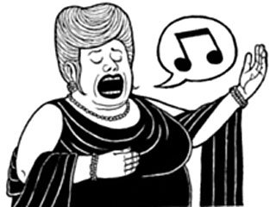
Співацькі голоси
Жіночі
Бас
Баритон
Тенор
Контральто
Мецо-сопрано
Сопрано
Дитячі
Альт
Дискант
Чоловічі

Slide 8
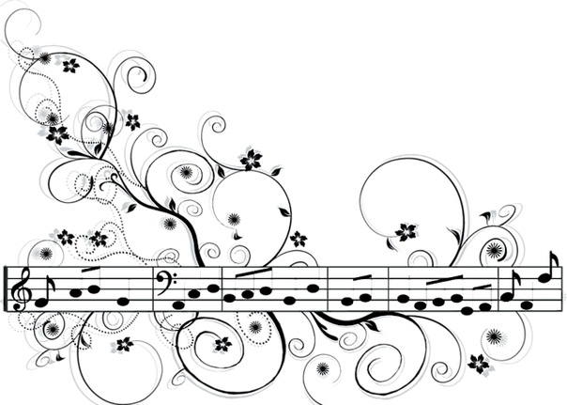
Тембри співочих голосів
Мелодійний
Глухий
Металічний
Приємний
Ніжний
М’який
Світлий
Теплий голос
Густий
Глибокий

Slide 9
Опиши музичний твір (рефлексія)
Назва пісні | Автор | Манера виконання | Тембр | Співочий голос | Враження від пісні
У полі береза | Народна пісня
Ми кривого танцю йдемо | Народна пісня
Там де ятрань круто в’ється | Народна пісня
веснянка | Народна пісня

Slide 10
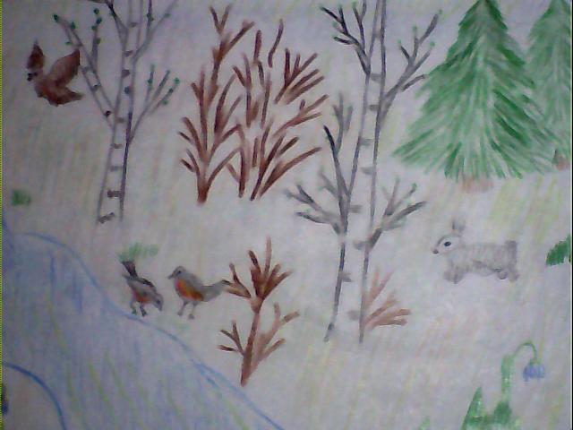
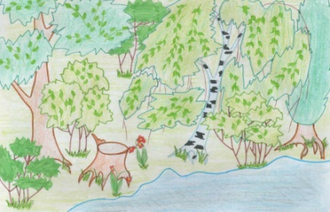
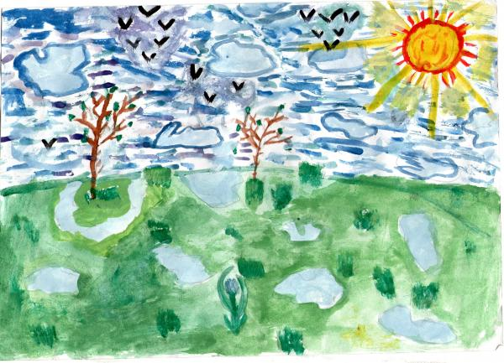
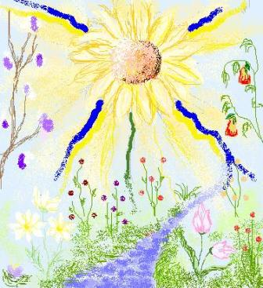

Slide 11
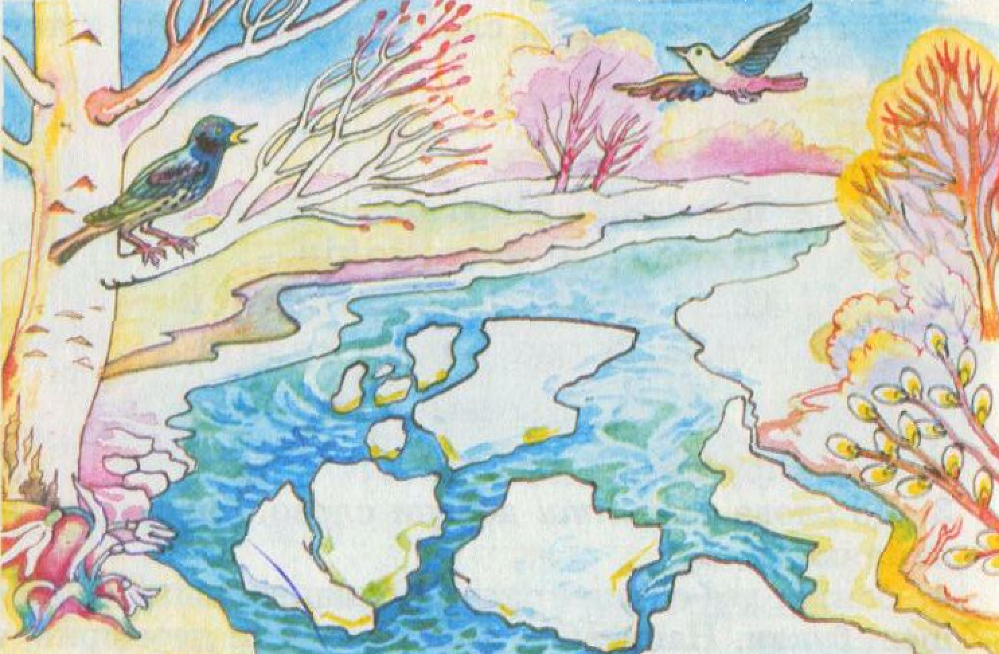
Загадки про весну
Старий Дід мости помостив. Молода прийшла – мости розвела. * * * Тане сніжок, зеленіє лужок, День прибуває – коли це буває? * * * Де вона проходить – Там травиця сходить, Квіти розцвітають, Солов’ї співають.
* * * Тільки вчора теплий вітер Вість приніс нам від весни, А сьогодні дивні квіти Крізь замети проросли. * * * Я найперша зацвітаю Синім цвітом серед гаю. Відгадайте, що за квітка, Бо мене не стане влітку.
Привітанням журавля Я пробуджую поля, Наповняю ручаї Та заквітчую гаї. Кожен з вас мене впізна. Відгадали? Я - …
* * * Клюк! Клюк! Співа струмок, Біжить з-під шапки снігу. Ріка ламає кригу. То йде ясна До нас … * * * З-під снігу зявився, Прокинувсь од сну, Усіх запросив Зустрічати весну.

Slide 12
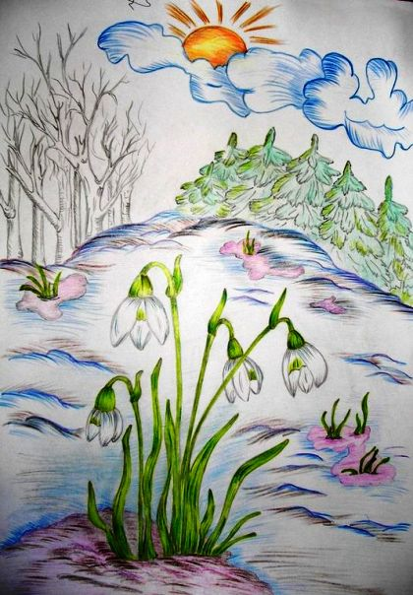
Приказки та прислів’я
А весняночка на весну каже: «Кидай сани, бери віз та поїдем по рогіз».
Весна багата водою.
Весна багата на квіти, а хліба в осені позичає.
Весна днем красна.
Весна — наші отець і мати: хто не посіє, не буде жати.
Проспиш весною — заплачеш зимою.
Весна красна квітками, а осінь пирогами.
Весна кличе в поле.
Весна не зима – не на піч, а в поле збирайся.
Весна – наша отець і мати: хто не посіє, не буде збирати.
У весняну погоду і смутний веселим буває.
У поле вирушай, козаче, вже весна соком плаче.
У березні вже щука-риба може хвостом лід розбити.
Березень березовим віником зиму вимітає, а весну в гості запрошує.
Березень у зими кожуха купив, а на третій день продав.
У березні не байдикуватимеш - восени і на зиму до столу матимеш.
У березні сім погод на дворі: сіє, віє, крутить, зверху ллє, знизу мете.
Від березневих дощів земля квітне.
Марцеві хвилі — сім змін на день.
Що марець не випече, то цвітень висіче.
Квітневий день рік годує.
Сон на зиму відклади, а діло в квітні зроби.
У квітні ластівка день починає, а соловей — кінчає.
У березні поскавчи, а в квітні пограй, то не їстимеш коровай.
Березневий дощ тішить квітень, а квітневий — людей.

Slide 13
